Slide 1
Vaardig - S Knoppen en Leds combineren
Samen Da Vinci

Slide 2
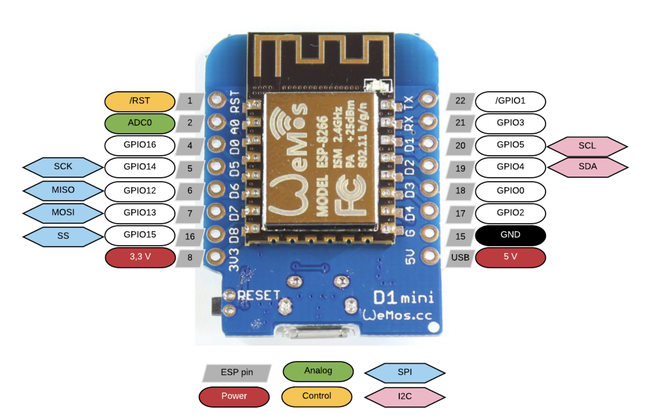
Aansluitingen WeMos
ZOEK OP
WEMOS PINOUT

Slide 3
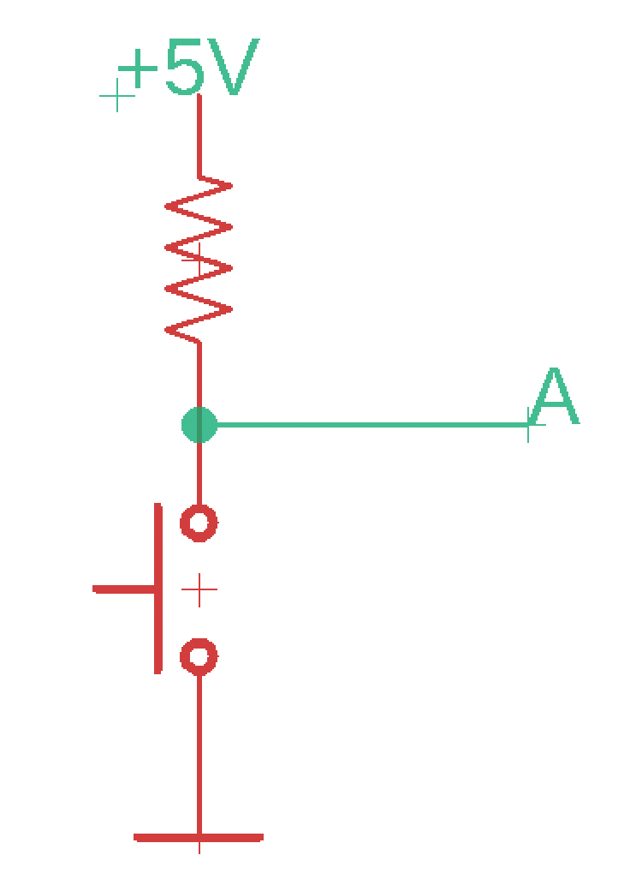
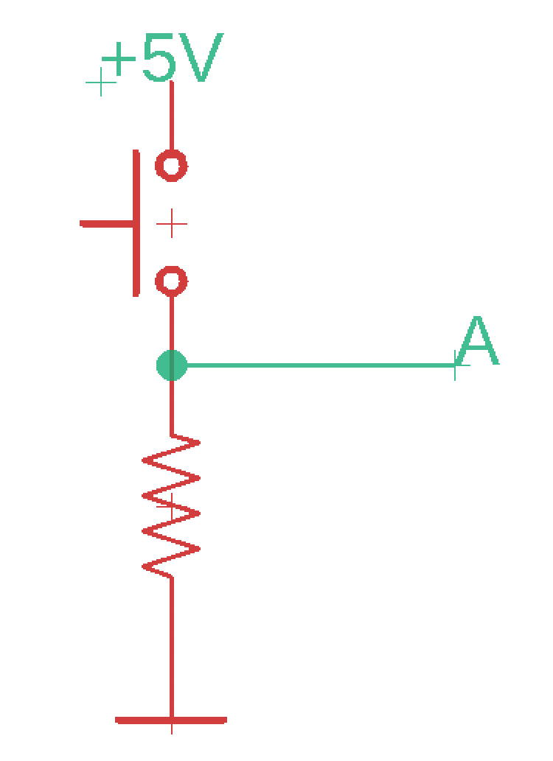
Hoe komt dat verschil?
Pull-Up
Pull-Down

Slide 4
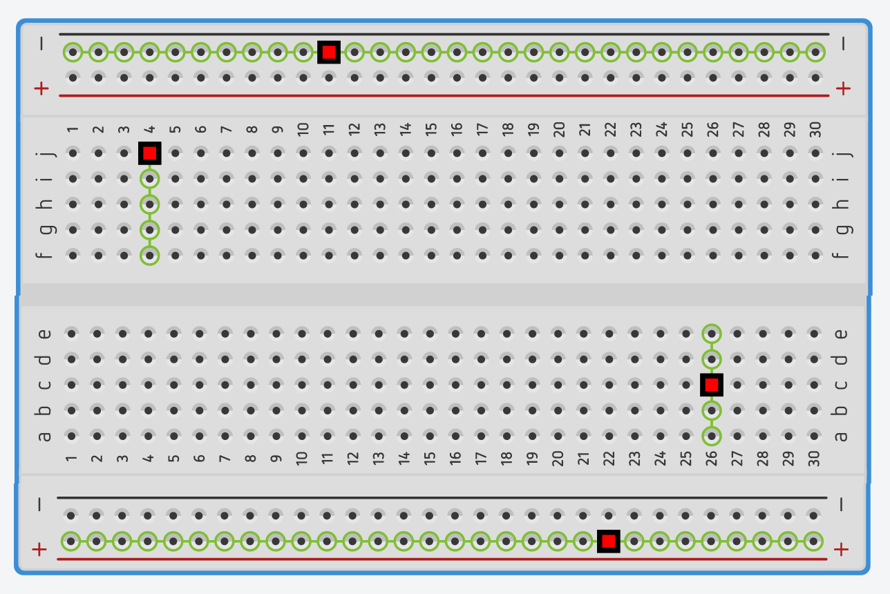
Breadboard

Slide 5
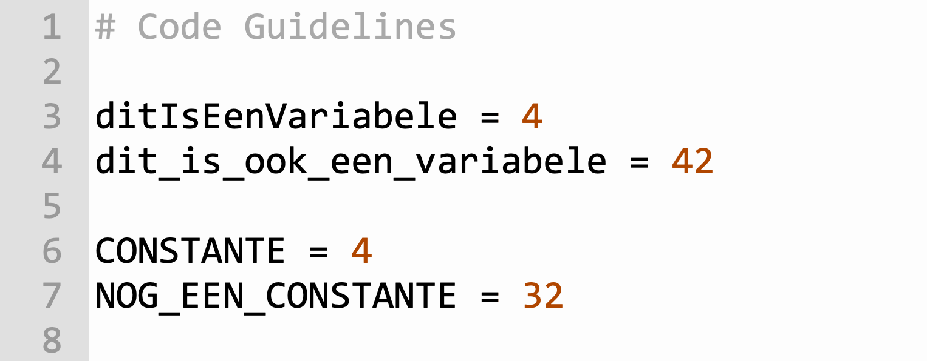

Slide 6
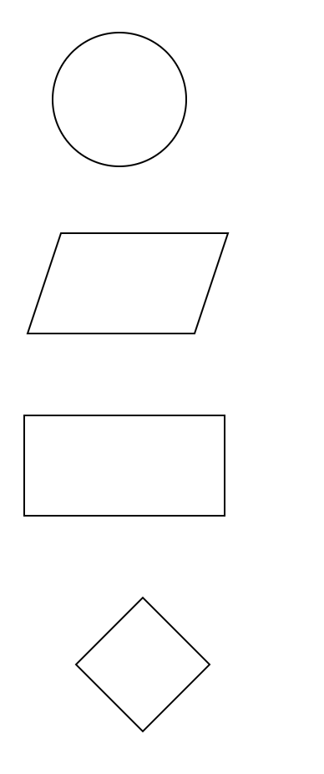
Flowchart

Slide 7
START / STOP
INPUT / OUTPUT
PROCESS
KEUZE

Slide 8
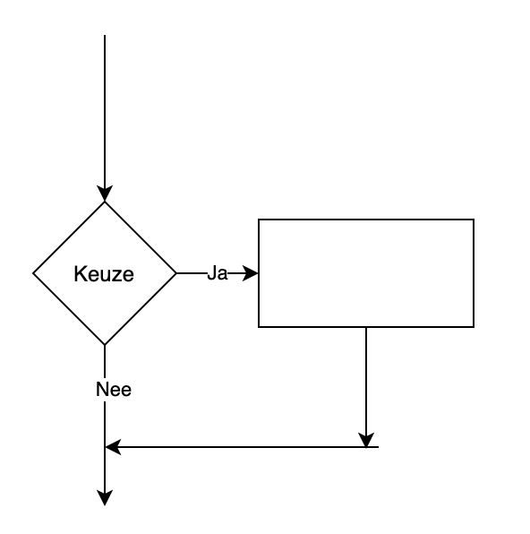
If - Statement
if

Slide 9
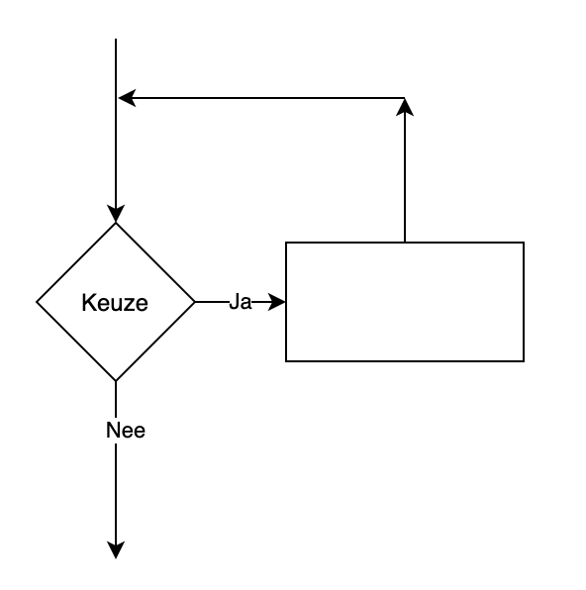
If - Statement
if while

Slide 10
Opdracht: Links / Rechts
We gaan een stuur maken maken met 2 knoppen en 7 LEDs.
De middelste LED is aan het branden.
Als op de ene knop gedrukt wordt, gaat een LED naar links aan, en de vorige uit.
Als de andere knop gedrukt wordt gaan de LED rechts aan, en de vorige uit.
Als beide knoppen worden ingedrukt staat de middelste LED weer aan.
Aan het einde blijft de laatste LED aanstaan.
Werkwijze:
Maak een flowchart die je programma beschrijft.
Programmeer de code voor de WeMos

Slide 11
Einde
Vragen
Succes

